Slide 1

Chính tả
Những hạt thóc giống

Slide 2

Chính tả
Những hạt thóc giống

Slide 3
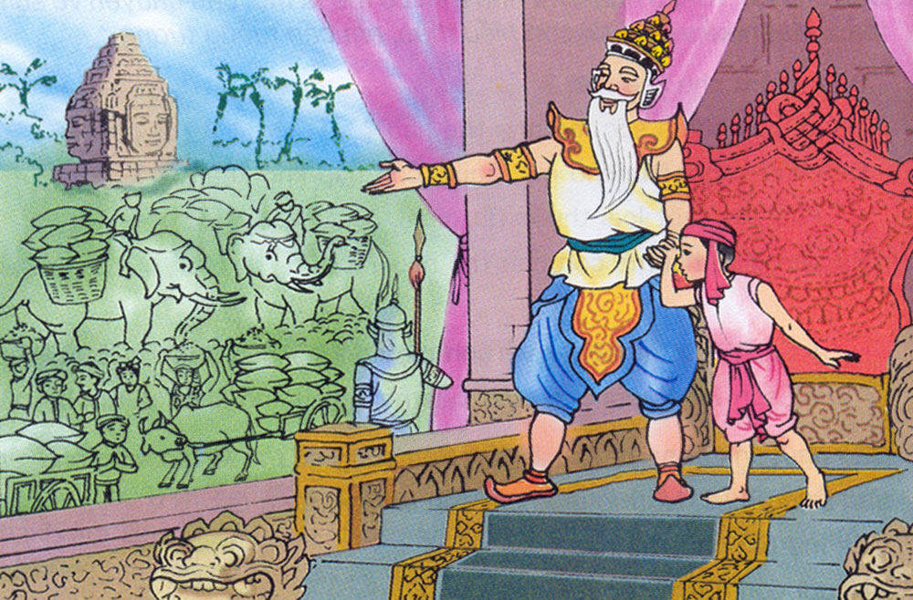
Chính tả :( Nghe - viết)
Những hạt thóc giống

Slide 4
Những hạt thóc giống
Lúc ấy, nhà vua mới ôn tồn nói:
- Trước khi phát thóc giống, ta đã cho luộc kĩ rồi. Lẽ nào thóc ấy còn mọc được? Những xe thóc đầy ắp kia đâu phải thu được từ thóc giống của ta!
Rồi vua dõng dạc nói tiếp:
- Trung thực là đức tính quý nhất của con người. Ta sẽ truyền ngôi cho chú bé trung thực và dũng cảm này.
Chôm được truyền ngôi và trở thành ông vua hiền minh.

Slide 5
TÌM HIỂU BÀI

Slide 6
Những hạt thóc giống
Lúc ấy, nhà vua mới ôn tồn nói:
- Trước khi phát thóc giống, ta đã cho luộc kĩ rồi. Lẽ nào thóc ấy còn mọc được? Những xe thóc đầy ắp kia đâu phải thu được từ thóc giống của ta!
Rồi vua dõng dạc nói tiếp:
- Trung thực là đức tính quý nhất của con người. Ta sẽ truyền ngôi cho chú bé trung thực và dũng cảm này.
Chôm được truyền ngôi và trở thành ông vua hiền minh.
- Trong đoạn văn là lời nói của nhân vật nào ?
Nhà vua
Cách trình bày đoạn văn có lời nói nhân vật ra sao?
Sau dấu hai chấm thì xuống dòng, gạch đầu dòng và viết hoa chữ đầu.

Slide 7
Những hạt thóc giống
Lúc ấy, nhà vua mới ôn tồn nói:
- Trước khi phát thóc giống, ta đã cho luộc kĩ rồi. Lẽ nào thóc ấy còn mọc được? Những xe thóc đầy ắp kia đâu phải thu được từ thóc giống của ta!
Rồi vua dõng dạc nói tiếp:
- Trung thực là đức tính quý nhất của con người. Ta sẽ truyền ngôi cho chú bé trung thực và dũng cảm này.
Chôm được truyền ngôi và trở thành ông vua hiền minh.
Nhà vua chọn người như thế nào để nối ngôi? Vì sao?
Nhà vua chọn người trung thực vì đó là người dám nói đúng sự thật, không màng đến lợi ích riêng mà ảnh hưởng đến mọi người.

Slide 8
Những hạt thóc giống
Lúc ấy, nhà vua mới ôn tồn nói:
- Trước khi phát thóc giống, ta đã cho luộc kĩ rồi. Lẽ nào thóc ấy còn mọc được? Những xe thóc đầy ắp kia đâu phải thu được từ thóc giống của ta!
Rồi vua dõng dạc nói tiếp:
- Trung thực là đức tính quý nhất của con người. Ta sẽ truyền ngôi cho chú bé trung thực và dũng cảm này.
Chôm được truyền ngôi và trở thành ông vua hiền minh.

Slide 9
VIẾT BÀI
(Về nhà viết bài)

Slide 10
Chính tả
Những hạt thóc giống
Lúc ấy, nhà vua mới ôn tồn nói:
- Trước khi phát thóc giống, ta đã cho luộc kĩ rồi. Lẽ nào thóc ấy còn mọc được? Những xe thóc đầy ắp kia đâu phải thu được từ thóc giống của ta!
Rồi vua dõng dạc nói tiếp:
- Trung thực là đức tính quý nhất của con người. Ta sẽ truyền ngôi cho chú bé trung thực và dũng cảm này.
Chôm được truyền ngôi và trở thành ông vua hiền minh.

Slide 11
LUYỆN TẬP

Slide 12
BÀI TẬP
2. Tìm những chữ bị bỏ trống để hoàn chỉnh các đoạn văn dưới đây. Biết rằng:
a)Những chữ bị bỏ trống bắt đầu bằng l hoặc n.
lời
Hưng vẫn hí hoáy tự tìm giải cho bài toán mặc dù em có thể nhìn bài của bạn Dũng ngồi ngay bên cạnh. Ba tiếng trống báo hiệu hết giờ, Hưng bài cho cô giáo. Em buồn, vì bài kiểm tra lần có thể em mất danh hiệu học sinh tiên tiến mà nay em vẫn giữ vững. Nhưng em thấy thanh thản vì đã trung thực, tự trọng khi
bài.
nộp
này
làm
lâu
lòng
làm

Slide 13
BÀI TẬP
2. Tìm những chữ bị bỏ trống để hoàn chỉnh các đoạn văn dưới đây. Biết rằng:
b)Những chữ bị bỏ trống có vần en hoặc eng.
Ngày hội, người người chân , Lan qua đám đông để về nhà. Tiếng xe điện keng. Lan lên xe, thấy ngay một chiếc ví nhỏ màu nâu rơi ra từ chiếc túi của một bà cụ mặc áo ấm. Choàng khăn nhung màu . Cụ già không hề hay biết. Lan nhặt ví đưa cho cụ. Cụ mừng rỡ cầm ví em ngoan.
chen
chen
leng
len
đen
khen

Slide 14
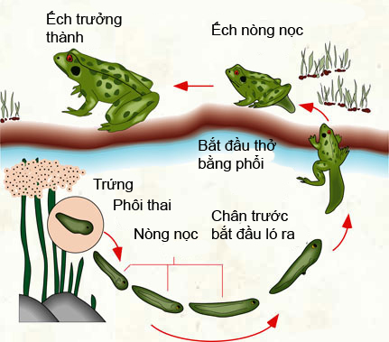
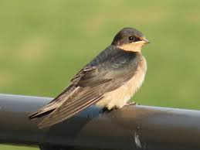
3. Giải những câu đố sau:
a) Tên con vật chứa tiếng bắt đầu bằng l hay n.
Mẹ thì sống ở trên bờ
Con sinh ra lại sống nhờ dưới ao
Có đuôi bơi lội lao xao
Mất đuôi tức khắc nhảy nhao lên bờ.
(Con nòng nọc )
(Là con gì?)
b) Tên con vật chứa tiếng có vần en hoặc eng.
Chim gì liệng tựa con thoi
Báo mùa xuân đẹp giữa trời say sưa.
(Là con gì?)
(Con chim én)

Slide 15
Chính tả
Người viết truyện thật thà

Slide 16
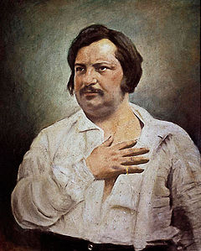
Người viết truyện thật thà
Nhà văn Pháp nổi tiếng Ban-dắc và vợ được mời đi dự tiệc. Lúc sắp lên xe, ông bảo vợ: - Anh không muốn ngồi ăn lâu, nhưng chưa biết nên nói thế nào đây. Vợ ông bật cười: - Anh từng tưởng tượng ra bao nhiêu truyện ngắn, truyện dài, nay nghĩ một cái cớ để về sớm thì khó gì. Ban-dắc nói: - Viết văn là một chuyện khác. Anh có biết nói dối bao giờ đâu. Nếu bắt anh nói dối, anh sẽ thẹn đỏ mặt và ấp úng cho mà xem. Theo NGUYỄN ĐÌNH CHÍNH
Nhà văn Pháp
Ban-dắc

Slide 17
Người viết truyện thật thà
Ban-dắc là một nhà văn nổi tiếng thế giới, có tài tưởng tượng tuyệt vời khi sáng tác các tác phẩm văn học nhưng trong cuộc sống ông lại là một người rất thật thà, không bao giờ biết nói dối.
Nhà văn Pháp
Ban-dắc

Slide 18
TÌM HIỂU BÀI

Slide 19
Người viết truyện thật thà
Nhà văn Ban - dắc
có tài gì?
Nhà văn Pháp nổi tiếng Ban-dắc và vợ được mời đi dự tiệc. Lúc sắp lên xe, ông bảo vợ: - Anh không muốn ngồi ăn lâu, nhưng chưa biết nên nói thế nào đây. Vợ ông bật cười: - Anh từng tưởng tượng ra bao nhiêu truyện ngắn, truyện dài, nay nghĩ một cái cớ để về sớm thì khó gì. Ban-dắc nói: - Viết văn là một chuyện khác. Anh có biết nói dối bao giờ đâu. Nếu bắt anh nói dối, anh sẽ thẹn đỏ mặt và ấp úng cho mà xem. Theo NGUYỄN ĐÌNH CHÍNH
Ông có tài tưởng tượng khi viết các truyện ngắn, truyện dài.
Trong cuộc sống ông là người như thế nào?
Ông là người rất thật thà, nói dối là thẹn đỏ mặt và ấp úng.

Slide 20
Người viết truyện thật thà
Nhà văn Pháp nổi tiếng Ban-dắc và vợ được mời đi dự tiệc. Lúc sắp lên xe, ông bảo vợ: - Anh không muốn ngồi ăn lâu, nhưng chưa biết nên nói thế nào đây. Vợ ông bật cười: - Anh từng tưởng tượng ra bao nhiêu truyện ngắn, truyện dài, nay nghĩ một cái cớ để về sớm thì khó gì. Ban-dắc nói: - Viết văn là một chuyện khác. Anh có biết nói dối bao giờ đâu. Nếu bắt anh nói dối, anh sẽ thẹn đỏ mặt và ấp úng cho mà xem. Theo NGUYỄN ĐÌNH CHÍNH

Slide 21
VIẾT BÀI
(Về nhà viết bài)

Slide 22
Chính tả
Người viết truyện thật thà
Nhà văn Pháp nổi tiếng Ban-dắc và vợ được mời đi dự tiệc. Lúc sắp lên xe, ông bảo vợ: - Anh không muốn ngồi ăn lâu, nhưng chưa biết nên nói thế nào đây. Vợ ông bật cười: - Anh từng tưởng tượng ra bao nhiêu truyện ngắn, truyện dài, nay nghĩ một cái cớ để về sớm thì khó gì. Ban-dắc nói: - Viết văn là một chuyện khác. Anh có biết nói dối bao giờ đâu. Nếu bắt anh nói dối, anh sẽ thẹn đỏ mặt và ấp úng cho mà xem.

Slide 23
LUYỆN TẬP

Slide 24
2. Tập phát hiện và sửa lỗi trong bài chính tả của em. Ghi các lỗi và cách sửa từng lỗi vào sổ tay chính tả:
Viết sai | Viết đúng
M: Lỗi nhầm lẫn s / x
xắp lên xe
sắp lên xe
Viết sai | Viết đúng
M: Lỗi nhầm lẫn d / r/ gi:
Ban-rắc
Ban-dắc
M: Lỗi nhầm lẫn dấu hỏi / dấu ngã:
Viết sai | Viết đúng
tưỡng tượng
tưởng tượng

Slide 25
2. Tập phát hiện và sửa lỗi trong bài chính tả của em. Ghi các lỗi và cách sửa từng lỗi vào sổ tay chính tả:
Viết sai | Viết đúng

Slide 26
3. Tìm các từ láy:
a) - Có tiếng chứa âm s.
M: suôn sẻ,
san sát, sẵn sàng, sáng suốt, sần sùi, se sẽ, sạch sẽ, sợ sệt, sóng sánh, sung sướng, …
- Có tiếng chứa âm x.
M: xôn xao,
xa xa, xa xôi, xa xăm, xanh xanh, xinh xắn, xinh xinh, xám xịt, xót xa, xối xả, …

Slide 27
DẶN DÒ
Viết sạch đẹp bài chính tả:
- “Những hạt thóc giống” (SGK trang 46)
- “Người viết truyện thật thà” (SGK trang 56)

Slide 28

TIẾT HỌC KẾT THÚC.
CHÚC CÁC EM CHĂM NGOAN, HỌC GIỎI.
CHÚC CÁC EM CHĂM NGOAN HỌC GIỎI

